Slide 1
语音识别
Present By: 3140102441 卢涛

Slide 2
Content
算法检测
结果分析
总结

Slide 3
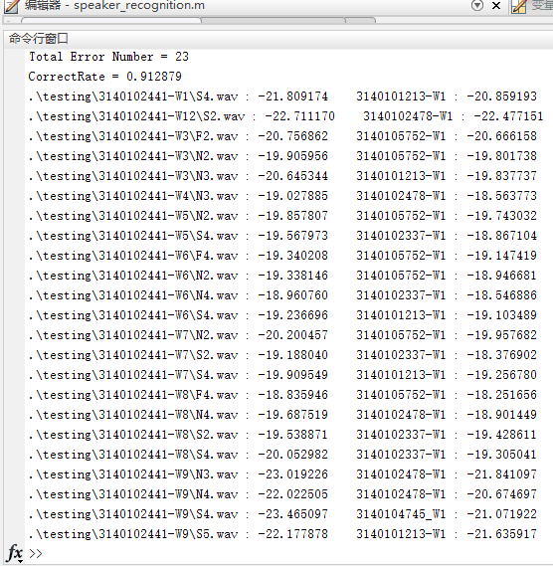
算法检测结果
总的误识文件数目：23
正确率：91.29%

Slide 4
定性分析
1、周边的噪音比较大
2、音调偏低，音色浑浊

Slide 5
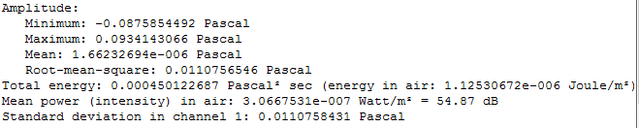
定量分析
root-mean-square : 0.03478963 pascal
Mean power in air : 64.40 dB
root-mean-square : 0.01844833 pascal
Mean power in air : 57.11347826 dB

Slide 6
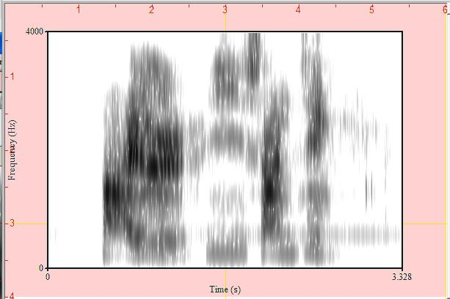
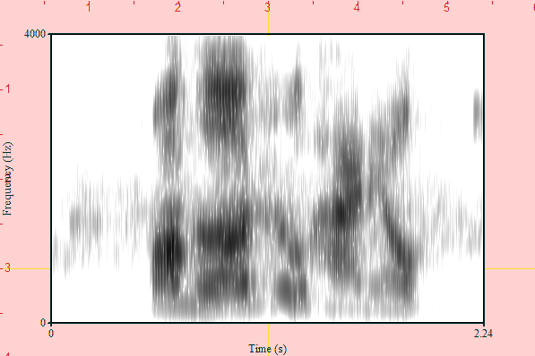
语图

Slide 7
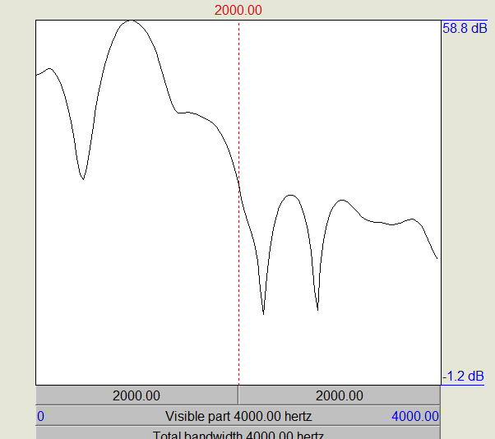
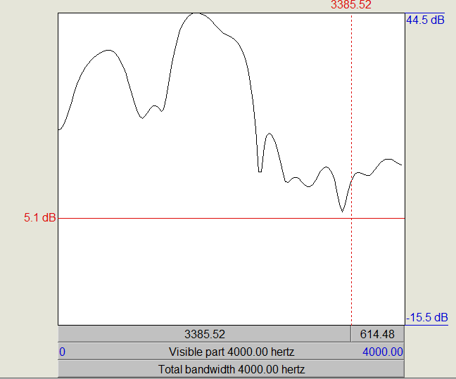
二维频谱

Slide 8
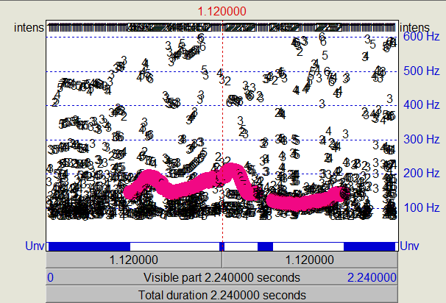
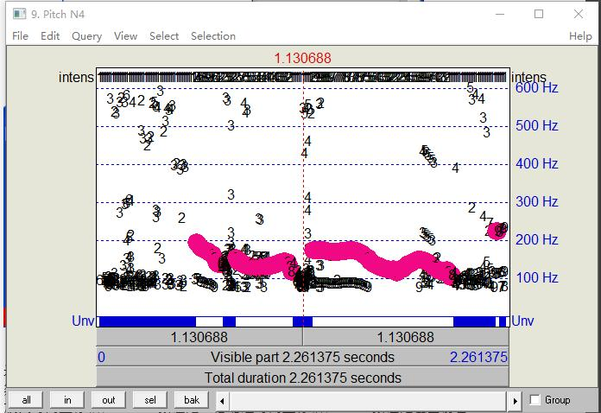
基频分析

Slide 9
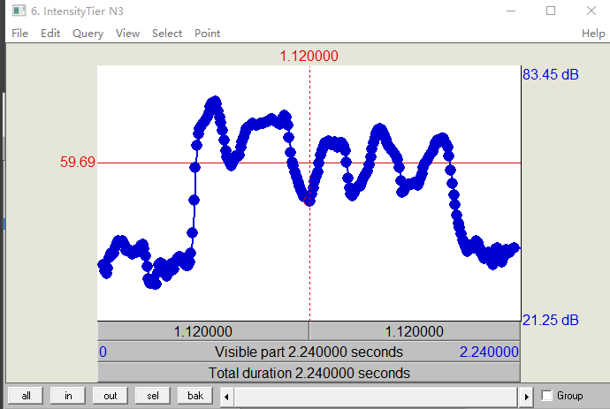
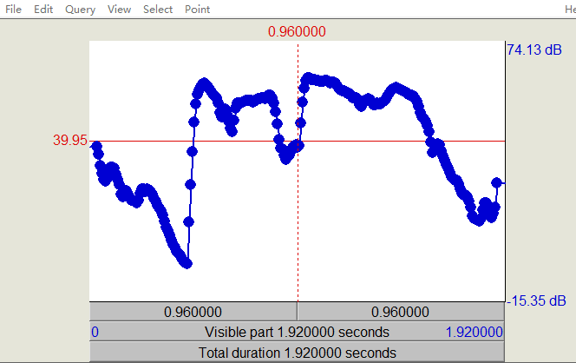
强度分析
64.07108053914 dB
59.23252367190778 dB

Slide 10
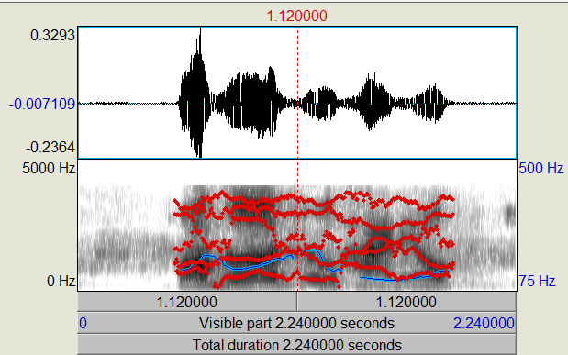
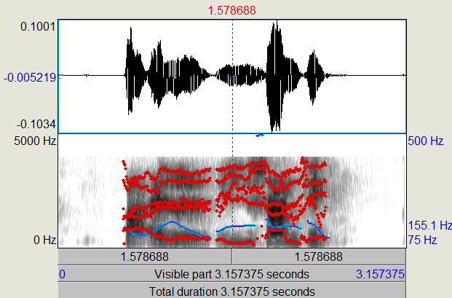
共振峰

Slide 11
总结
1、使用算法检测前先去除噪音。
2、设计的算法应当能尽量减少音频的振幅、强度、频率的影响，从而提高识别率。

Slide 12
Thank you

